Slide 1

Подготовили:
Мамбетов К.
Фахритдинова Э.

Slide 2
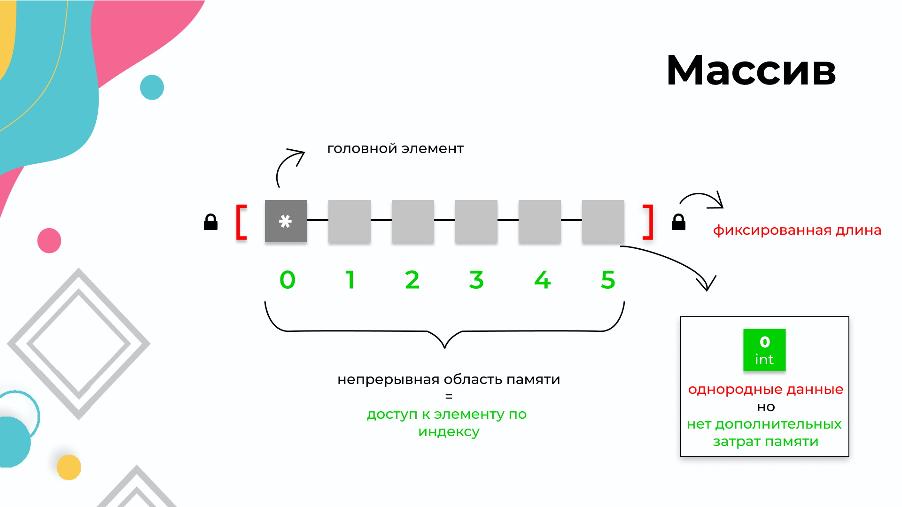

Slide 3

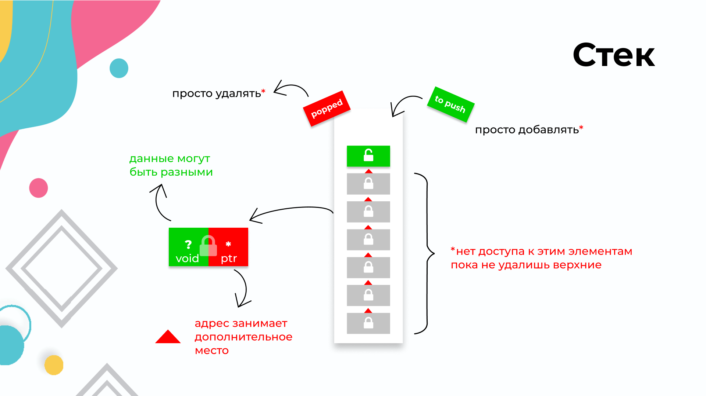

Slide 4
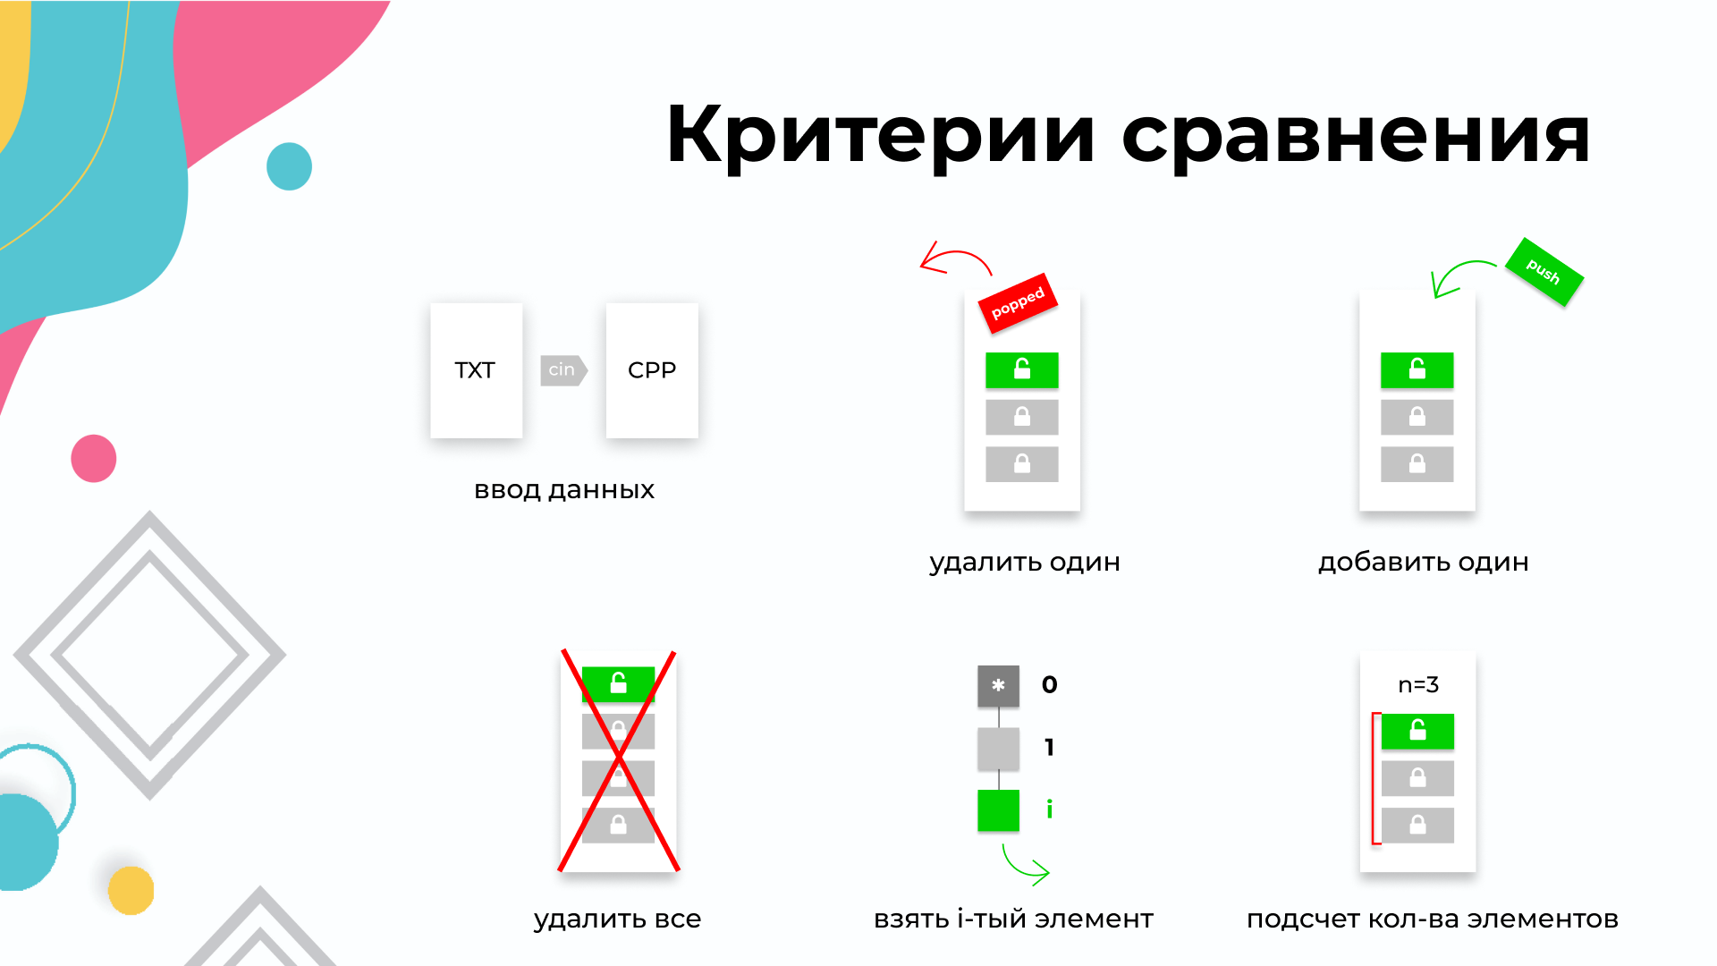

Slide 5


Ввод данных
O(n)
StackPush(STACK* s,
int Tag,
void* Obj,
size_t size)
a[i]=data

Slide 6
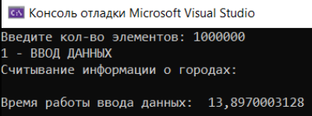

Ввод данных
Стек
Массив

Slide 7


Удаление элемента с конца
StackPop(STACK* s,
void* Obj)
//создать новый массив с n-1 элементами //перекопировать все до
n-1 элемента
O(1)
O(n)

Slide 8
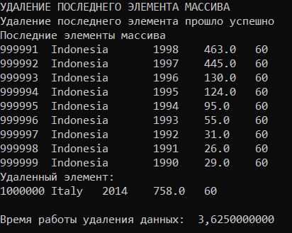

Удаление элемента с конца
Стек
Массив

Slide 9
Добавление элемента с конца
StackPush(STACK* s,
int Tag,
void* Obj,
size_t size)
//создать новый массив с n+1 элементами //перекопировать все до
n элемента и добавить новый
O(1)
O(n)

Slide 10
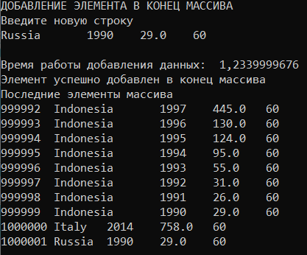

Добавление элемента с конца
Стек
Массив

Slide 11
Удаление всей структуры
StackDestroy(STACK* s)
delete[] a
O(n)
O(n)

Slide 12


Удаление всей структуры
Стек
Массив

Slide 13
Взятие i-того элемента
//повторять StackPop до counter-i элемента сохраняя элементы в другом стеке, сделать копию, и StackPush обратно из резервного стека в ос- новной
return a[i]
O(n)
O(1)

Slide 14


Взятие i-того элемента
Стек
Массив

Slide 15
Подсчёт кол-ва элементов
StackCount(STACK *s)
//дополнительная
переменная или подсчёт в цикле for
O(1)
O(n)

Slide 16
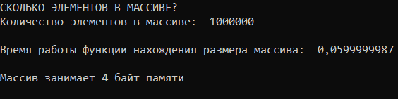

Подсчёт кол-ва элементов
Стек
Массив

Slide 17
Итоги
Операция | Стек | Массив
Ввод данных | O(n) | O(n)
Занимаемая память (один элемент) | 16 байт | 4 байта
Добавить элемент | O(1) | O(n)
Удалить элемент | O(1) | O(n)
Доступ к элементу | O(n) | O(1)
Подсчёт кол-ва элементов | O(1) | O(n)
Удалить всю структуру | O(n) | O(n)

Slide 18
Спасибо за внимание!

